Slide 1


ĐỒ ÁN TỐT NGHIỆP
Trường Đại Học Mở Hà Nội - Khoa Công nghệ Điện tử Thông Tin
Giảng viên hướng dẫn 1: ThS. Đỗ Đình Hưng
Giảng viên hướng dẫn 2: ThS. Phạm Tiến Huy
Sinh viên thực hiện: Ngô Bá Đông
Lớp: K21 – ĐT1
Khóa: 2018 - 2022

Slide 2
Trường Đại Học Mở Hà Nội - Khoa Công nghệ Điện tử Thông Tin
Đề tài:
Thiết kế và xây dựng ứng dụng web hỗ trợ sinh viên tìm kiếm nhà trọ

Slide 3
Nội Dung
01
02
Tổng quan đề tài
Công nghệ sử dụng
03
04
Thiết kế hệ thống
Kết luận
Làm rõ lý do chọn đề tài, mục đích đề tài là gì ?
Giới thiệu về các công nghệ đã sử dụng trong đề tài.
Tập trung phân tích, thiết kế hệ thống ứng dụng.
Chỉ ra những hạn chế khi phát triển ứng dụng và hướng phát triển.

Slide 4

01
Tổng quan đề tài

Slide 5
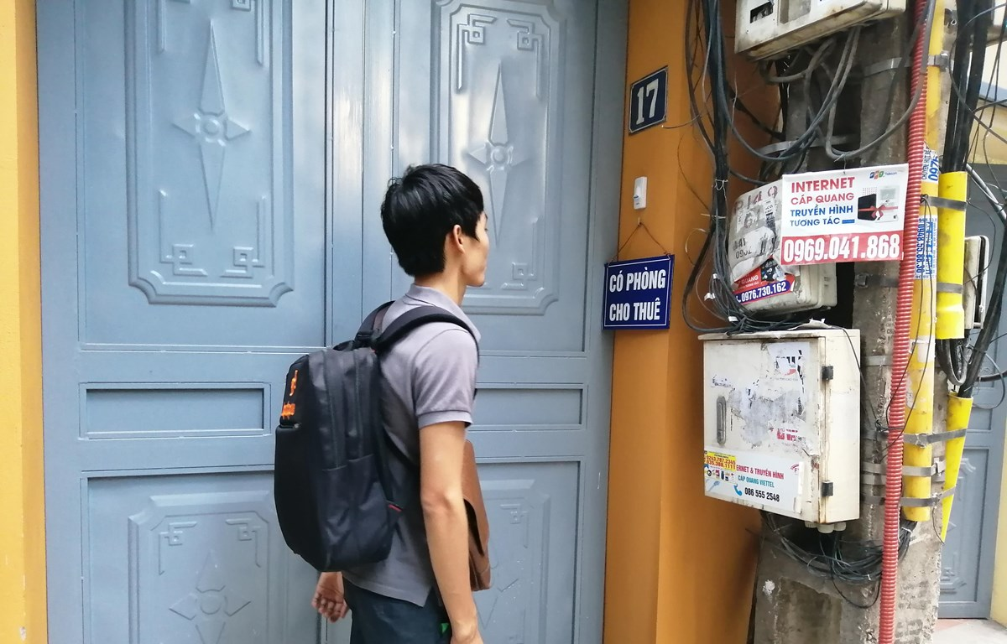
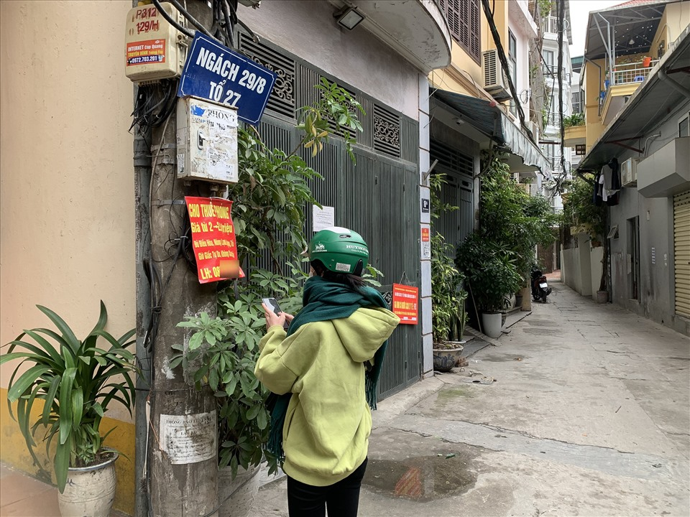

Mục đích đề tài
Vấn đề tìm phòng trọ không quá mới mẻ đối với các bạn sinh viên vì ai cũng trải qua một lần trong đời sinh viên rơi vào tình huống này và hiểu được những vất vả trong chuyện tìm phòng trọ cho phù hợp với chuyện học hành, làm thêm.
Việc tạo ra một nền tảng hỗ trợ sinh viên tìm kiếm nhà trọ trên nền tảng web là hợp lý và tiện lợi để hỗ trợ sinh viên trong thời điểm hiện nay.

Slide 6

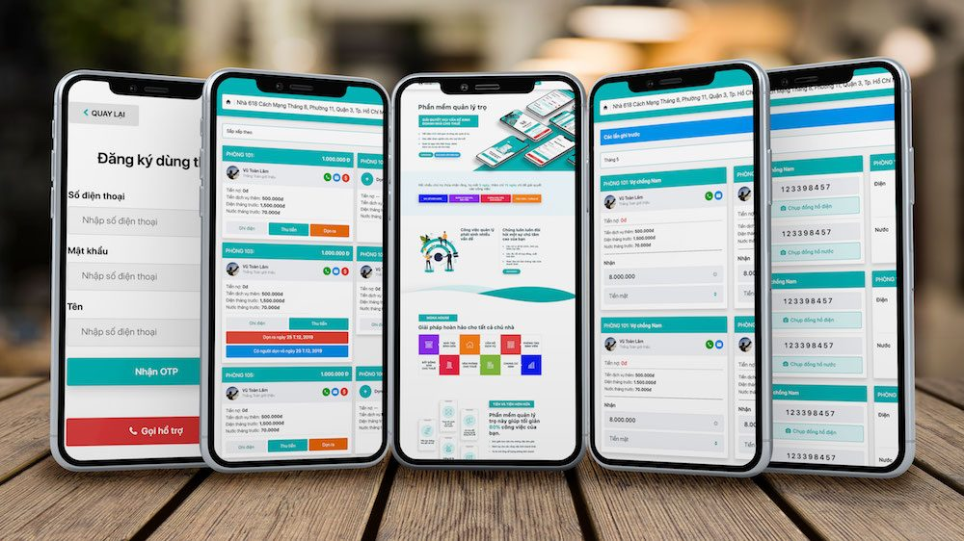
Lý do chọn đề tài
Từ mục đích đề tài và những vất vả của sinh viên trong chuyện tìm và chuyển phòng trọ cho phù hợp với chuyện học hành, làm thêm và muốn ổn định chỗ ở nhanh để phục vụ cho việc học tập và sinh hoạt.
Việc thực hiện đề tài trên nền tảng web bởi vì trang web có thể hoạt động đa nền tảng một cách dễ dàng, ở bất kỳ đâu, bất kỳ thời điểm nào.

Slide 7
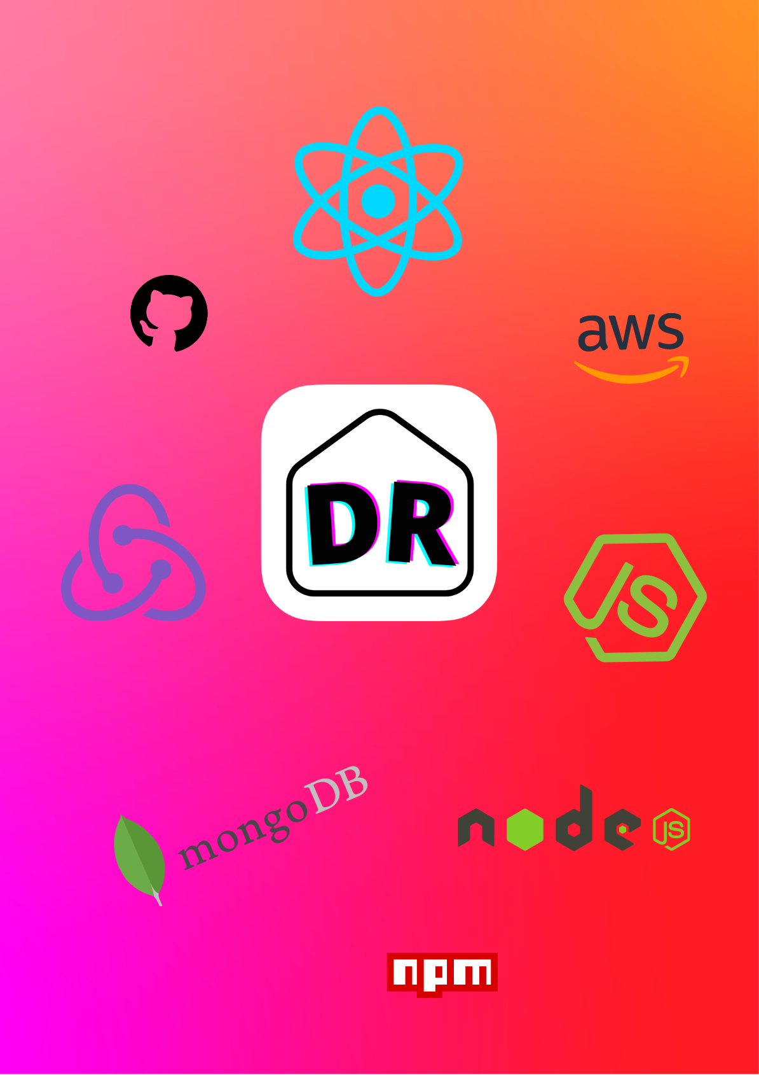
02
Công nghệ sử dụng

Slide 8
Các Công Nghệ Áp Dụng
ReactJs
Redux
SASS/SCSS
Thư viện Javascript xây dựng UI vô cùng xịn xò.
Quản lý trạng thái dữ liệu của ứng dụng.
Một chương trình tiền xử lý CSS hay đơn giản là bản nâng cấp CSS.
NodeJs
MongoDB
Firebase
Nền tảng phát triển phía server.
Database lưu trữ dữ liệu toàn ứng dụng.
Dịch vụ bên thứ 3.

Slide 9

REACTJS
React là một thư viện xây dựng UI phát triển bởi Facebook để hỗ trợ việc xây dựng những thành phần UI có tính tương tác cao, có trạng thái và có thể tái sử dụng lại được, hiển thị giao diện người dùng một cách tối ưu nhất.
React được chia làm các thư viện con như ReactDOM và React Native.
Hiện tại đề tài đang phát triển ứng dụng web nên chủ yếu tập trung nói qua về ReactDOM - là thư viện bổ sung cho “react”, là cầu nối giữa React và DOM, thao tác với DOM để hiển thị (render) các component một cách tối ưu nhất có thể, dựa vào thuật toán DOM ảo .

Slide 10

SASS là ngôn ngữ mở rộng của CSS, là tiền xử lý của CSS giúp viết CSS nhanh hơn, cấu trúc rõ ràng hơn. Đến phiên bản 3.0, nó giới thiệu một cú pháp mới được gọi là SCSS (Sassy CSS). Cú pháp này nhằm thu hẹp khoảng cách giữa Sass và CSS bằng cách một cú pháp thân thiện với CSS.
SASS/SCSS

Slide 11

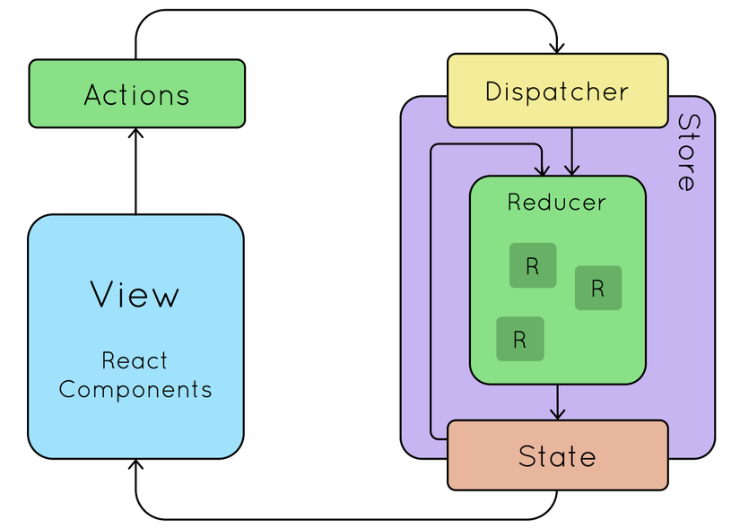
REDUX
Redux là một thư viện quản lý trạng thái có thể dự đoán được trong ứng dụng Javascript.
Redux có 3 thành phần chính đó là: Action, Reducer và Store.

Slide 12

NODEJS
Nodejs là một mã nguồn mở xây dựng dựa trên nền tảng Javascript V8 Engine, là môi trường cho các máy chủ và ứng dụng mạng.
Nó cho phép các ứng dụng hoạt động như một Webserver mà không cần phần mềm như Nginx, Apache,…
Cung cấp kiến trúc hướng sự kiện và non-blocking I/O API và có khả năng mở rộng cao.
Notes:
None-blocking IO có nghĩa là xử lý đa luồng, thao tác A sẽ không bị phụ thuộc hoàn toàn vào thao tác B. Ví dụ trong hệ điều hành Window là xử lý đa luồng vì bạn có thể chạy nhiều chương trình cùng một lúc, thực hiện nhiều thao tác copy và xóa cho dù thao tác trước nó chưa hoàn thành.

Slide 13

MongoDB
MongoDB là một cơ sở dữ liệu mã nguồn mở và là cơ sở dữ liệu NoSQL. MongoDB được viết bằng C++.
MongoDB là một cơ sở dữ liệu đa nền tảng, cung cấp hiệu suất cao, tính khả dụng cao và khả năng mở rộng dễ dàng, hoạt động trên các khái niệm Collection và Document.
Notes:
Collection – Là nhóm của nhiều document trong MongoDB. Collection có thể được hiểu là một bảng tương ứng trong cơ sở dữ liệu RDBMS (Relational Database Management System). Collection nằm trong một cơ sở dữ liệu duy nhất. Các collection không phải định nghĩa các cột, các hàng hay kiểu dữ liệu trước.
Document – Một bản ghi thuộc một Collection thì được gọi là một Document. Các Document lần lượt bao gồm các trường tên và giá trị.

Slide 14

Firebase
Firebase là một nền tảng đa năng, nó cung cấp rất nhiều dịch vụ khác nhau cho người dùng và cung cấp rất nhiều dịch vụ nổi bật và nền tảng phát triển ứng dụng di động và trang web.
Đề tài được sử dụng dịch vụ của Firebase là xác thực người dùng Authentication.
Cho phép đăng nhập tài khoản qua Facebook và Google cá nhân của người dùng.

Slide 15

03
Thiết kế hệ thống

Slide 16
Đối tượng sử dụng
Người dùng có tài khoản
Quản trị
Tìm kiếm bài đăng thuê phòng
Xem tất cả các bài đăng trên bảng tin
Xem chi tiết tất cả các bài đăng
Lưu bài đăng thuê phòng
Xem trang cá nhân của người dùng khác
Đăng bài thuê phòng trọ
Đăng nhập / Đăng xuất
Quản lý bài đăng
Cập nhật trạng thái bài đăng
Xóa bài đăng không hợp lệ

Slide 17
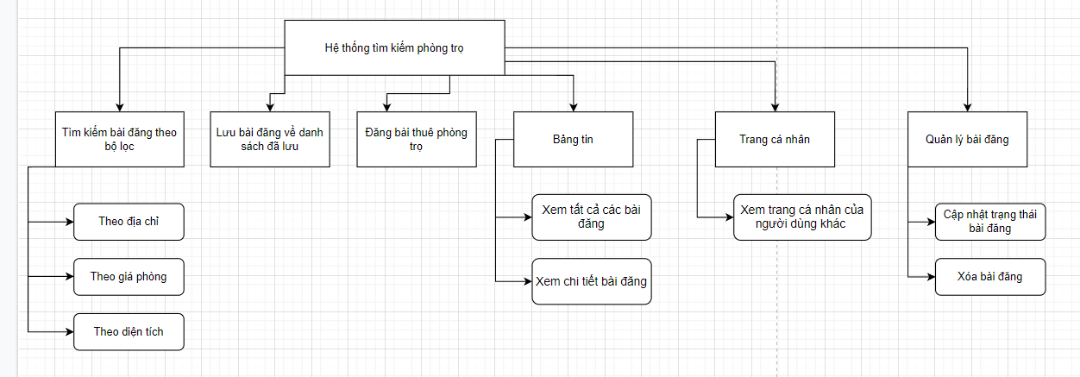
Sơ đồ phân cấp chức năng

Slide 18
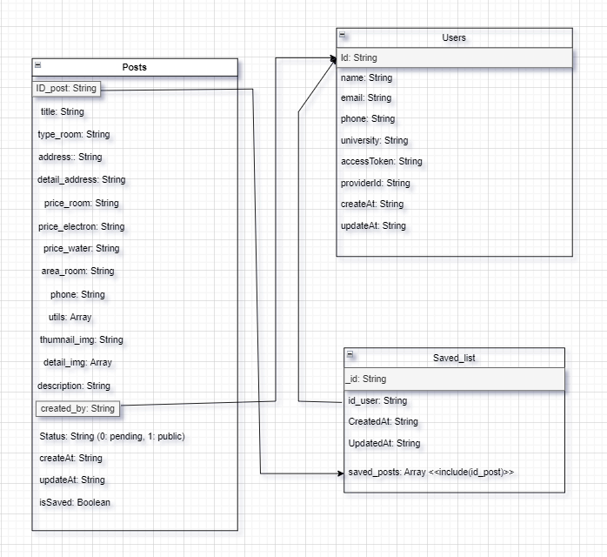
Sơ đồ cơ sở dữ liệu

Slide 19
Demo trang web

Slide 20
04
Kết Luận & Hướng phát triển

Slide 21
Sau quá trình thực hiện đề tài về cơ bản đã đáp ứng đầy đủ nhu cầu tìm kiếm phòng trọ của sinh viên như việc đăng bài thuê phòng và tìm người ở ghép tiết kiệm chi phí và thời gian. Giao diện tương đối dễ sử dụng, thao tác cơ bản, nhanh gọn thuận tiện cho người dùng. Về kiến thức: - Đã đạt được nhiều tiến bộ về mặt tìm hiểu, nghiên cứu lý thuyết công nghệ mới và kỹ năng phân tích thiết kế phần mềm. - Hiểu biết nhiều hơn về quy trình phát triển phần mềm và phân tích, thiết kế hệ thống.
Kết Luận

Slide 22
Để tiếp tục phát triển đề tài, em nhận thấy cần phải thực hiện tiếp các công việc sau: - Cập nhật tính năng mới. - Thu nhập ý kiến người dùng từ trải nghiệm thực tế. - Cải thiện hiệu năng và sửa lỗi ứng dụng sau kiểm thử phần mềm.
Hướng Phát Triển

Slide 23

Cảm Ơn Các Thầy Trong Ban Hội Đồng Và Các Bạn Đã Lắng Nghe!

